Slide 1
Презентация на тему «орфографический словарь»

Slide 2
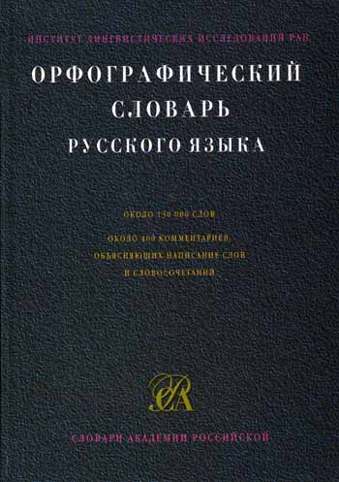
В наше время очень много видов орфографических словарей, вот некоторые из них:

Slide 3
История создания. Работа по созданию четырёхтомного «Толкового словаря русского языка» велась Д. Н. Ушаковым с1934 по 1940 год. На свет появился словарь, восполнивший существенный пробел в описании развития русского языка в XX веке. Этот словарь отнесён специалистами к числу обязательных в перечне словарных изданий XIX—XX веков, то есть таких, без которых картина современного русского языка будет неполной. Словарь содержит более 90 000 словарных статей и рассчитан на широкий круг читателей.

Slide 4
Вот так выглядел первых словарь на Руси.

Slide 5
Существуют отдельные словари для младших классов

Slide 6
В таком словаре насчитывается более 20 тысяч слов.

Slide 7
Вот некоторые сведения о словаре: Орфографи́ческий слова́рь — словарь, содержащий перечень слов в нормативном написании . Отличается от толкового словаря по способу описания слова, поскольку раскрывает слово лишь в аспекте его правописания. Является показателем современной ему орфографии. Словник орфографического словаря как правило включает не только сложные для написания случаи, поскольку задача отграничения последних от не представляющих орфографических трудностей не имеет очевидного решения. Также составители словарей обычно не ограничиваются общелитературной лексикой, включая в словники специальную, терминологическую и иную лексику, не относящуюся к межстилевой

